Slide 1
CUNG VÀ DÂY CỦA MỘT ĐƯỜNG TRÒN

Slide 2

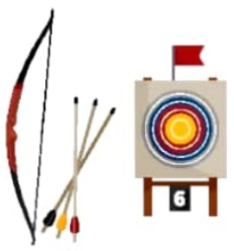

Trong các cuộc thi đấu thể thao, người ta thường tổ chức thi bắn cung. Thuở xưa, cây cung được làm ra bằng cách buộc một sợi dây (gọi là dây cung) vào hai đầu của một đạon tre (hoặc gỗ) có tính đàn hồi cao.
Đoạn tre bị kéo căng, cong lại tạo nên hình ảnh của một phần đường tròn , đó
cũng chính là hình ảnh của “cung”
trong Toán học.

Slide 3


1 . DÂY VÀ ĐƯỜNG KÍNH CỦA ĐƯỜNG TRÒN .
Khái niệm dây và đường kính của đường tròn .
Đoạn thẳng nối hai điểm tuỳ ý của một đường tròn gọi là một dây (hay dây cung) của đường tròn .
Mỗi dây đi qua tâm là một đường kính của đường tròn Trên Hình 5.6, CD là một dây, AB là một đường kính

Slide 4


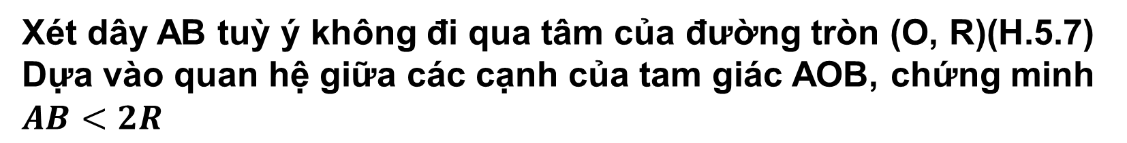
1 . DÂY VÀ ĐƯỜNG KÍNH CỦA ĐƯỜNG TRÒN .
Quan hệ giữa dây và đường kính .
Xét dây AB tuỳ ý không đi qua tâm của đường tròn (O, R)(H.5.7)
Dựa vào quan hệ giữa các cạnh của tam giác AOB, chứng minh $AB<2R$
Xét tam giác AOB có: AB < OA + OB (bất đẳng thức tam giác).
Mà OA = OB = R nên AB < 2R.

Slide 5
1 . DÂY VÀ ĐƯỜNG KÍNH CỦA ĐƯỜNG TRÒN .
Quan hệ giữa dây và đường kính .
Định lí :Trong một đường tròn, đường kính là dây cung lớn nhất.

Slide 6
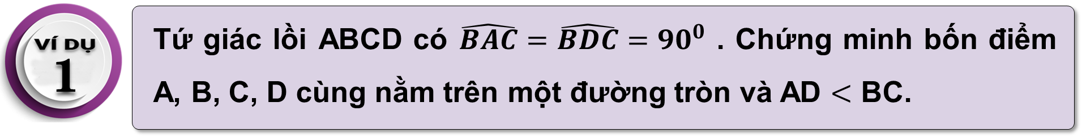
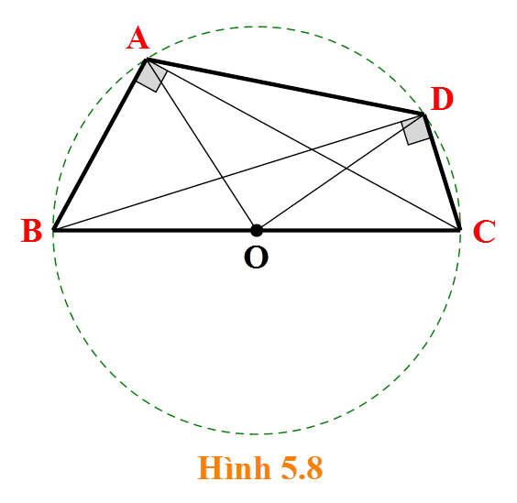
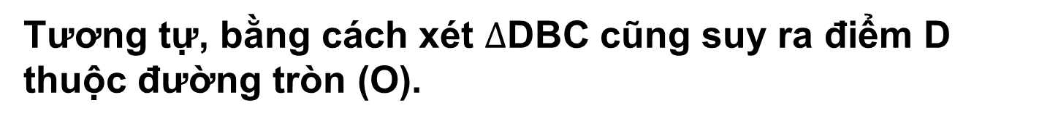
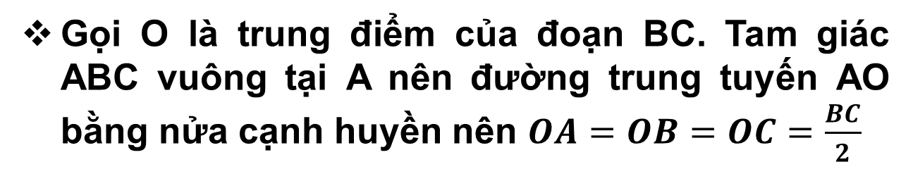
1 . DÂY VÀ ĐƯỜNG KÍNH CỦA ĐƯỜNG TRÒN .
Gọi O là trung điểm của đoạn BC. Tam giác ABC vuông tại A nên đường trung tuyến AO bằng nửa cạnh huyền nên $OA=OB=OC=\frac{BC}{2}$
Do đó điểm A nằm trên đường tròn (O) đường kính BC
Tương tự, bằng cách xét $∆$DBC cũng suy ra điểm D thuộc đường tròn (O).
Vậy AD là một dây (không đi qua tâm) của đường tròn (O) .
Áp dụng định lí trên ta có AD $<$ BC.

Slide 7
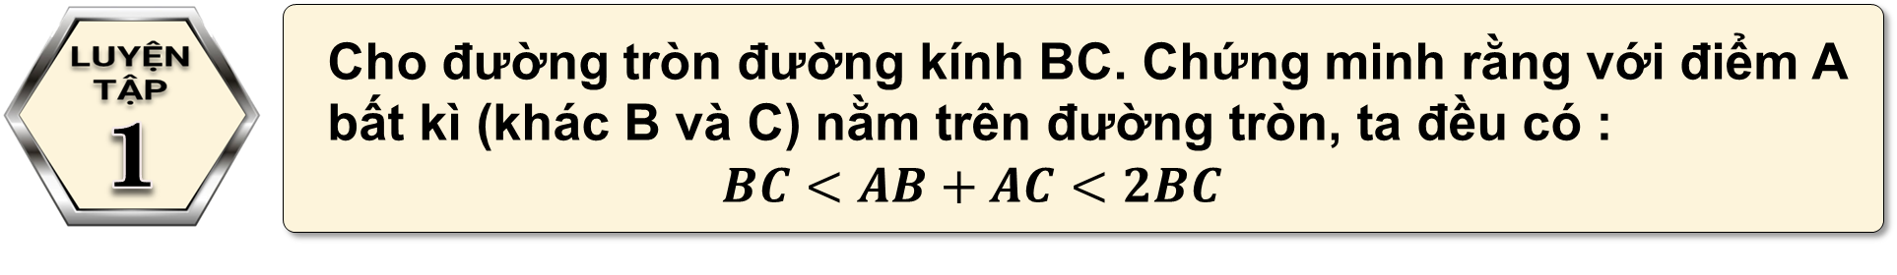
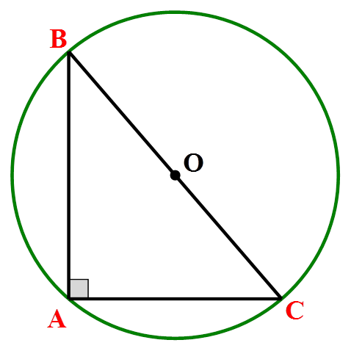
1 . DÂY VÀ ĐƯỜNG KÍNH CỦA ĐƯỜNG TRÒN .
Xét tam giác ABC có: BC < AB + AC (1)
Xét đường tròn đường kính BC có dây cung AB, AC ta có: AB < BC, AC < BC.
Suy ra: AB + AC < 2BC. (2)
Từ (1) và (2) suy ra : BC < AB + AC < 2BC.

Slide 8
2 . GÓC Ở TÂM, CUNG VÀ SỐ ĐO CỦA MỘT CUNG .
Khái niệm góc ở tâm và cung tròn.
Cho hai điểm A và B cùng thuộc đường tròn. Hai điểm ấy chia đường tròn thành 2 phần , mỗi phần gọi là một cung tròn.
Hai điểm A và B gọi là hai mút của mỗi cung đó.
Góc ở tâm là góc có đỉnh trùng với tâm của đường tròn
Trên Hình 5.9 có 2 cung là nhưng chỉ có một góc ở tâm là $\hat{AOB}$

Slide 9

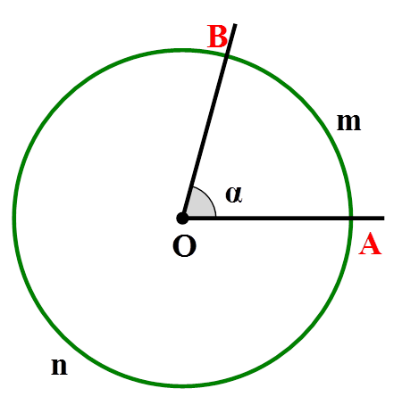
2 . GÓC Ở TÂM, CUNG VÀ SỐ ĐO CỦA MỘT CUNG .
Khái niệm góc ở tâm và cung tròn.
Khi góc AOB không bẹt thì cung nằm trong góc AOB gọi là cung nhỏ ( là cung nhỏ), kí hiệu gọn là . Cung còn lại gọi là cung lớn.
Khi góc AOB bẹt thì mỗi cung AB gọi là một nửa đường tròn.
Ta còn nói góc AOB chắn cung AB hay cung AB bị chắn bởi góc AOB.

Slide 10
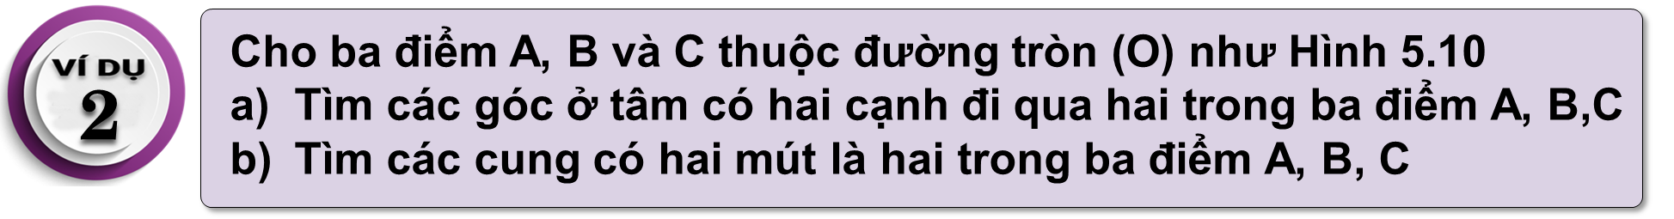
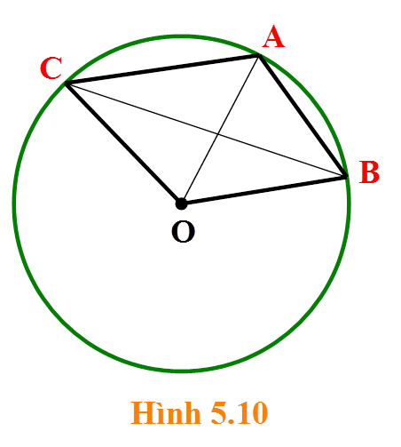
2 . GÓC Ở TÂM, CUNG VÀ SỐ ĐO CỦA MỘT CUNG .
a) Các góc ở tâm cần tìm là $\hat{AOB}, \hat{BOC}, \hat{COA}$
b) Các cung có hai mút A, B là :
Các cung có hai mút A, C là :
Các cung có hai mút B, C là :

Slide 11

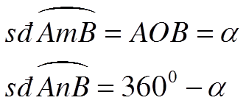
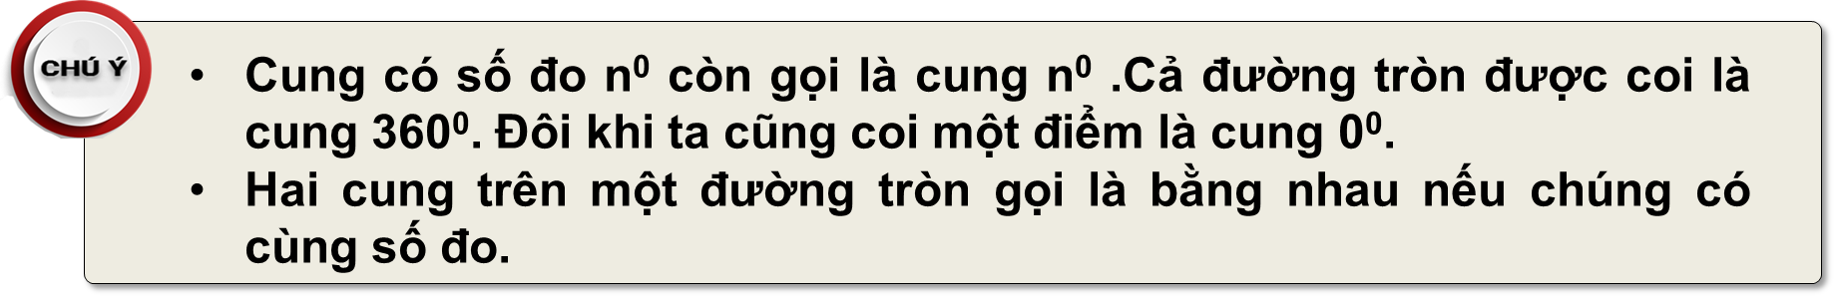
2 . GÓC Ở TÂM, CUNG VÀ SỐ ĐO CỦA MỘT CUNG .
Cách xác định số đo của một cung .
1) Số đo của một cung được xác định như sau:
Số đo của nửa đường tròn bằng 180⁰
Số đo của cung nhỏ bằng số đo của góc ở tâm chắn cung đó.
Số đo của cung lớn bằng hiệu giữa 360⁰ và số đo của cung nhỏ có chung hai mút.
2) Số đo của cung AB kí hiệu là : . Trên Hình 5.9, ta có :

Slide 12
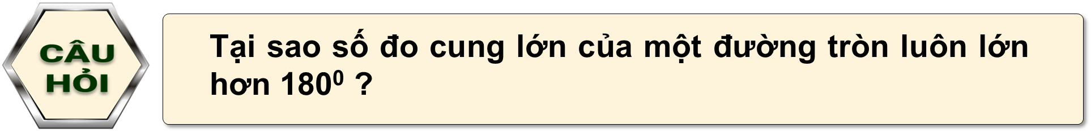
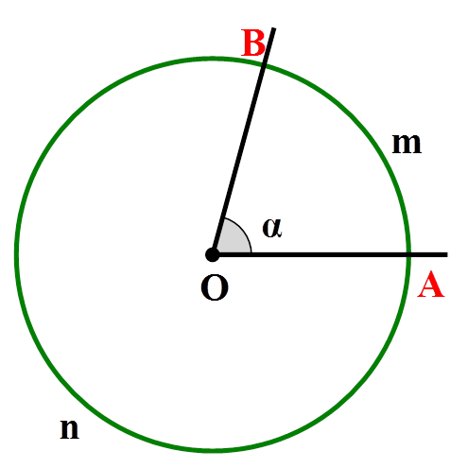





2 . GÓC Ở TÂM, CUNG VÀ SỐ ĐO CỦA MỘT CUNG .
Gọi sđ nhỏ là sđ ; sđ lớn là sđ
Xét đường tròn tâm O có :

Slide 13

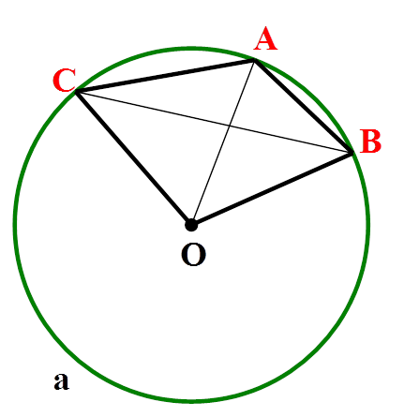
2 . GÓC Ở TÂM, CUNG VÀ SỐ ĐO CỦA MỘT CUNG .
Nhận xét : Nếu A là một điểm thuộc cung BAC thì :

Slide 14
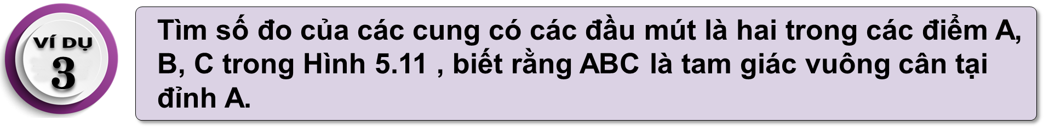

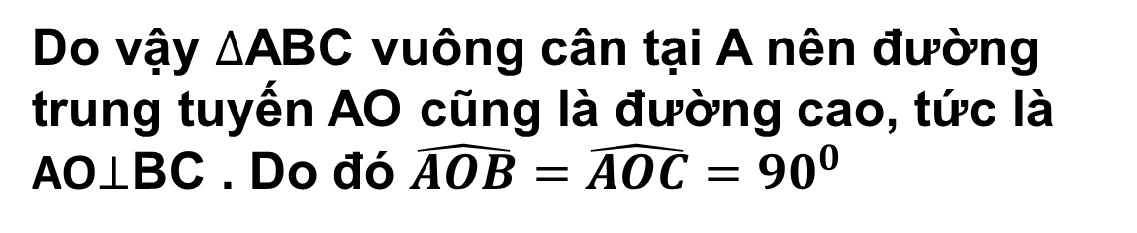
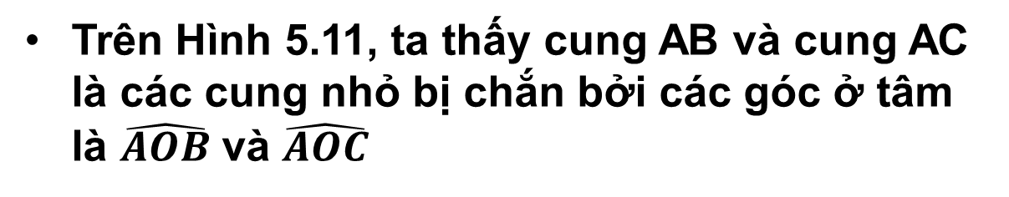
2 . GÓC Ở TÂM, CUNG VÀ SỐ ĐO CỦA MỘT CUNG .
Trên Hình 5.11, ta thấy cung AB và cung AC là các cung nhỏ bị chắn bởi các góc ở tâm là $\hat{AOB}$và $\hat{AOC}$
Do vậy $∆$ABC vuông cân tại A nên đường trung tuyến AO cũng là đường cao, tức là AO$⊥$BC . Do đó $\hat{AOB}=\hat{AOC}={90}^{0}$
Suy ra :

Slide 15
2 . GÓC Ở TÂM, CUNG VÀ SỐ ĐO CỦA MỘT CUNG .
Cung ACB là cung lớn có chung 2 mút A, B với cung nhỏ AB nên :
Ngoài ra còn có hai nửa đường tròn có chung hai mút A và B, có số đo bằng 180⁰.

Slide 16
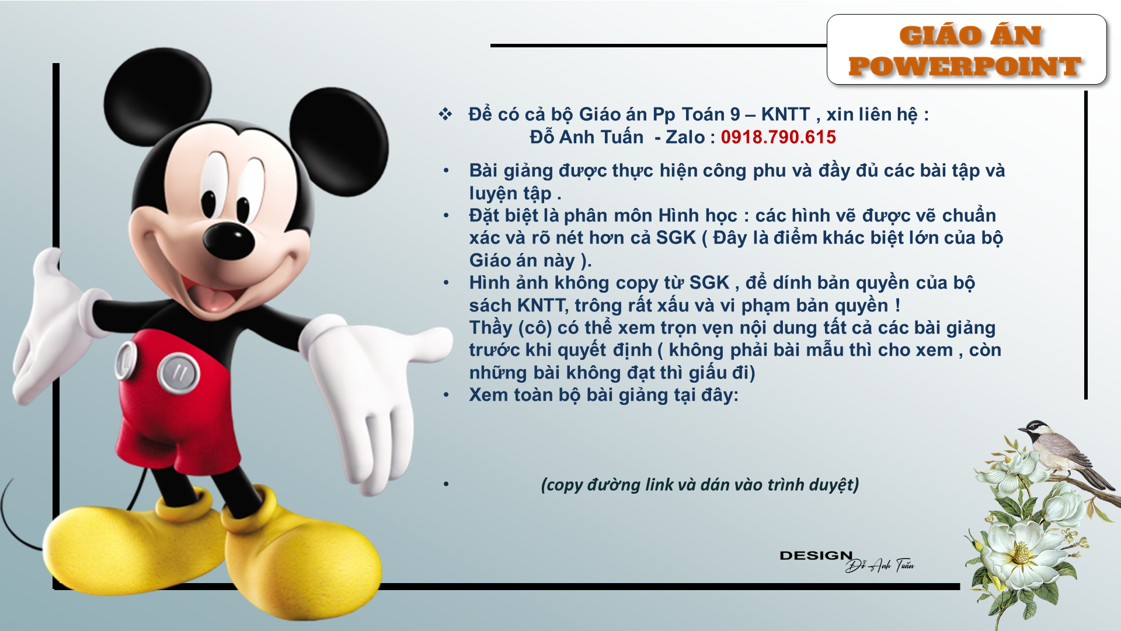
https://sites.google.com/view/giaoandientu-montoan-doanhtuan/trang-ch%E1%BB%A7

Slide 17
